Slide 1



药物蛋白质组学
Pharmacoproteomics
金晶 副教授
中山大学药学院

Slide 2

第一节
蛋白质组学概述

Slide 3
01
蛋白质组学概述
背景
基因数量有限性和基因结构的相对稳定性 VS 生命现象的复杂性和多变性。
从genome到proteome
对蛋白质的数量、结构、性质、相互关系和生物学功能进行全面深入的研究已成为生命科学研究的迫切需要和重要任务。

Slide 4
01
蛋白质组学概述——蛋白质组学
蛋白质组(Proteome)的概念最先由Marc Wilkins提出，指由一个基因组，或一个细胞、组织表达的所有蛋白质(protein)。
蛋白质组
概念
蛋白质组包含时间、空间的概念，随着组织、甚至环境状态的不同而改变。
蛋白质的种类和数量在同一机体的不同细胞中是各不相同的。
同一细胞，在不同时期、不同条件下，蛋白质组也是在不断改变的。
在病理或治疗过程中，细胞蛋白质的组成及其变化与正常生理过程的也不同。

Slide 5
01
蛋白质组学概述——蛋白质组学
蛋白质组学(proteomics) 是指研究蛋白质组的一门新兴科学。是从整体的角度分析细胞内动态变化的蛋白质组成成份、表达水平与修饰状态，了解蛋白质之间的相互作用与联系，揭示蛋白质功能与细胞生命活动规律。
蛋白质组学
概念
蛋白质组研究与基因组研究是相辅相成的。

Slide 6
01
蛋白质组学概述——蛋白质组学
蛋白质结构及其转录后修饰的微特征鉴定
局部蛋白质组或
比较蛋白质组学
蛋白质组学
研究内容
蛋白质之间的相互作用

Slide 7
01
蛋白质组学概述——蛋白质组学的分类
蛋白质组学
表达蛋白质组学(expression proteomics)
是研究差异样品间蛋白质表达量的变化。
结构蛋白质组学(structural proteomics)
又称细胞图谱蛋白质组学，针对某一特定细胞器中全部蛋白质或蛋白质复合体的结构进行分析，确定它们在细胞质中的定位，了解蛋白质之间的相互关系。
功能蛋白质组学(functional proteomics)
是指对蛋白质间、蛋白质与DNA/RNA间的相互作用及蛋白质翻译后修饰的研究。以细胞内与某个功能有关或某种条件下的一群蛋白质为主要研究内容， 由此建立细胞内外信号传递的复杂网络。

Slide 8
01
蛋白质组学概述——蛋白质组与转录组的关系
转录组研究的是mRNA总和，
蛋白质组研究的是特定时间和空间组织、细胞或机体的所有蛋白质，
前者指导后者，但并不绝对，因为翻译有调控和后续修饰、跨膜转动作用。

Slide 9
01
蛋白质组学概述——蛋白质组学的主要研究技术
在基因组研究中所普遍采用的PCR技术来对DNA/RNA扩增，痕量蛋白无法进行扩增。
蛋白质组也没有一种测序技术与基因组研究中起关键作用的自动化的DNA测序技术相媲美。
Chip等技术的发展使我们对基因的研究可以高通量，而对蛋白质组的研究离高通量还有很大差距。

Slide 10
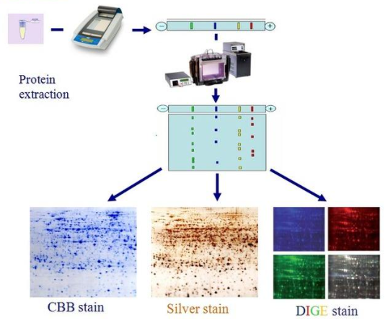
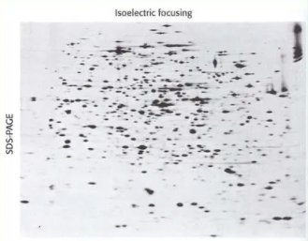
01
蛋白质组学概述——蛋白质组学的主要研究技术
双向凝胶电泳
双向凝胶电泳（two-dimensional （...维的，尺寸的）electrophoresis，2-DE）：是等电聚焦电泳和SDS-PAGE的组合，即先进行等电聚焦电泳（按照pI分离），然后再进行SDS-PAGE（按照分子大小），经染色得到的电泳图是个二维分布的蛋白质图。

Slide 11
01
蛋白质组学概述——蛋白质组学的主要研究技术
生物质谱
质谱（Mass Spectrometry, MS）是在高真空系统中测定样品的分子离子及碎片离子质量，以确定样品相对分子质量及分子结构的方法，即样品分子离子化后，根据不同离子间质核比（m/z）的差异来分离并确定分子量。
基于：核素的准确质量是一多位小数，决不会有两个核素的质量是一样的，而且决不会有一种核素的质量恰好是另一核素质量的整数倍。

Slide 12
01
蛋白质组学概述——蛋白质组学的主要研究技术
生物质谱
原理：使试样中各组分电离生成不同荷质比的离子，经加速电场的作用，形成离子束，进入质量分析器，利用电场和磁场使发生相反的速度色散——离子束中速度较慢的离子通过电场后偏转大，速度快的偏转小；在磁场中离子发生角速度矢量相反的偏转，即速度慢的离子依然偏转大，速度快的偏转小；当两个场的偏转作用彼此补偿时，它们的轨道便相交于一点。

Slide 13
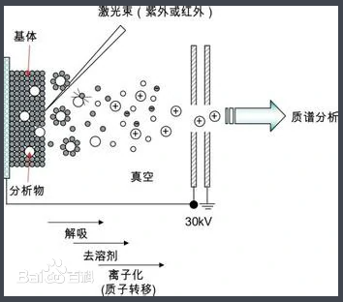
01
蛋白质组学概述——蛋白质组学的主要研究技术
1 基质辅助激光解吸电离飞行时间质谱 (MALDI-TOF-MS)
基质附助激光解吸电离离子源(MALDI)的原理是用激光照射样品与基质形成的共结晶薄膜，基质从激光中吸收能量传递给生物分子，而电离过程中将质子转移到生物分子或从生物分子得到质子，而使生物分子电离的过程。因此它是一种软电离技术，适用于混合物及生物大分子的测定。

Slide 14
01
蛋白质组学概述——蛋白质组学的主要研究技术
1 基质辅助激光解吸电离飞行时间质谱 (MALDI-TOF-MS)
飞行时间质量分析器(TOF)的原理是离子在电场作用下加速飞过飞行管道，根据到达检测器的飞行时间不同而被检测即测定离子的质荷比(M/Z)与离子的飞行时间成正比，检测离子。

Slide 15
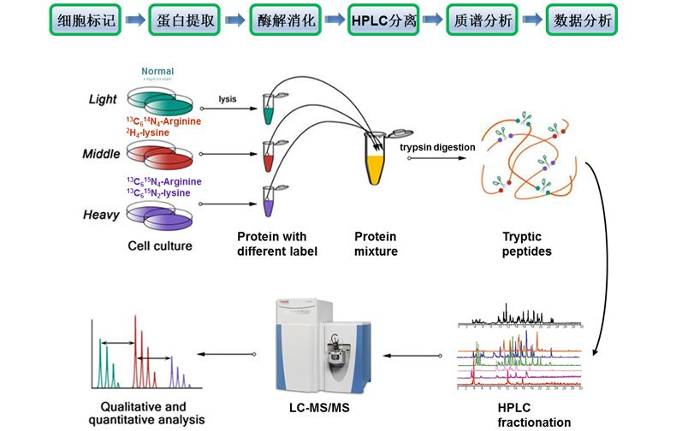
01
蛋白质组学概述——蛋白质组学的主要研究技术
2 电喷雾离子化质谱 (ESI-MS)
在喷射过程中利用电场完成多肽样品的离子化，根据其质荷比差异进行分离，并确定分子质量。

Slide 16
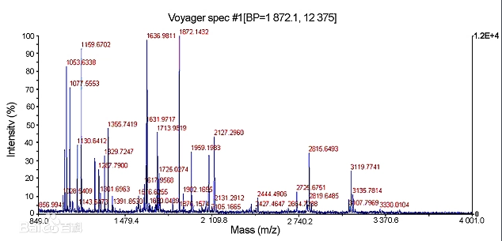
01
蛋白质组学概述——蛋白质组学的主要研究技术
3 肽质量指纹谱 (PMF)
肽质量指纹谱(Peptide Mass Fingerprinting, PMF)是蛋白质被识别特异酶切位点的蛋白酶水解后得到的肽片段的质量图谱。由于每种蛋白的氨基酸序列（一级结构）都不同，当蛋白被水解后，产生的肽片段序列也各不相同，因此其肽质量指纹图也具有特征性。

Slide 17
01
蛋白质组学概述——蛋白质组学的主要研究技术
传统的蛋白质组学分析
蛋白质样品用2-DE分离 Edman降解……
从凝胶上切下蛋白质点，并酶解蛋白质
单个蛋白质点的多肽混合物
借助基质的激光解吸和离子化质谱 电喷离子化质谱
（MALDI-TOF MS) (EST-MS/MS)
多肽质谱指纹 ESI-MS序列标记
（peptide mass fingerprint） （sequence tag）
利用生物信息学，进行数据库搜索
确定蛋白质

Slide 18
01
蛋白质组学概述——蛋白质组学的主要研究技术
生物学问题的提出
实验模型的设计
实验组和对照组样品的制备
感兴趣蛋白点的切取
蛋白样品的IEF和PAGE电泳分离
胰酶对脱色后蛋白质的消化
图像扫描和初步分析
质谱的多肽指纹图、微测序分析
蛋白信息的初步获得
质谱结果的生物信息学分析和比对
新蛋白质的发现
其他实验的进一步验证

Slide 19
01
蛋白质组学概述——蛋白质组学的主要研究技术
蛋白质芯片
蛋白质芯片(protein chi)是一种高通量的蛋白功能分析技术，可用于蛋白质表达谱分析，研究蛋白质与蛋白质的相互作用，甚至DNA-蛋白质、RNA-蛋白质的相互作用，筛选药物作用的蛋白靶点等。
蛋白芯片技术的研究对象是蛋白质，其原理是对固相载体进行特殊的化学处理，再将已知的蛋白分子产物固定其上(如酶、抗原、抗体、受体、配体、细胞因子等)，根据这些生物分子的特性，捕获能与之特异性结合的待测蛋白(存在于血清、血浆、淋巴、间质液、尿液、渗出液、细胞溶解液、分泌液等)，经洗涤、纯化，再进行确认和生化分析。

Slide 20
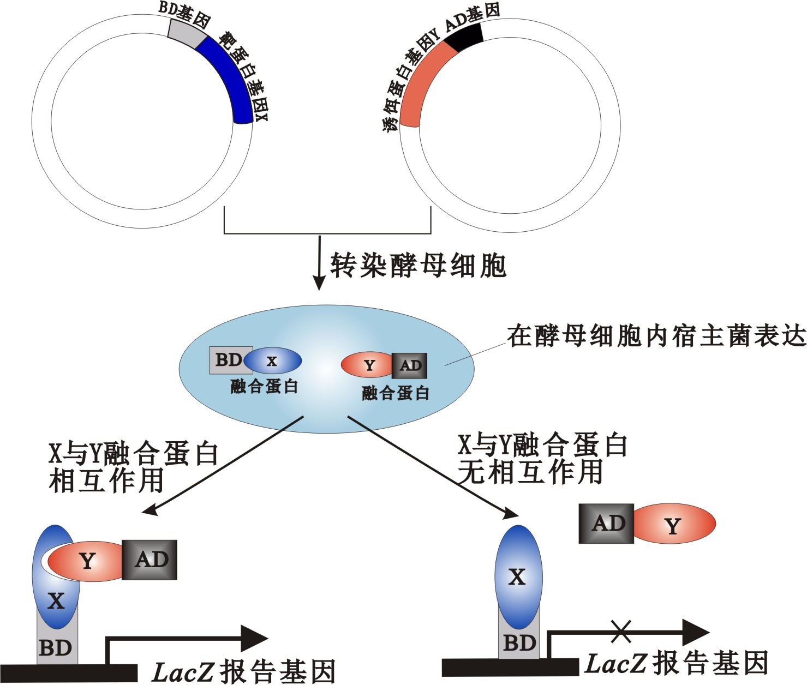
01
蛋白质组学概述——蛋白质组学的主要研究技术
酵母双杂交
酵母双杂交系统是在真核模式生物酵母中进行的，研究活细胞内蛋白质相互作用，具有很高灵敏度的研究蛋白质之间关系的技术。对蛋白质之间微弱的、瞬间的作用也能够通过报告基因的表达产物敏感地检测得到。

Slide 21
01
蛋白质组学概述——蛋白质组学的主要研究技术
生物信息学
生物信息学(Bioinformatics)是通过综合利用生物学，计算机科学和信息技术等研究生物信息的采集，处理，存储，传播，分析和解释等各方面的一门学科，揭示大量而复杂的生物数据所赋有的生物学奥秘。

Slide 22
01
蛋白质组学概述
相关数据库
EMBL http://www.embl-heidelberg.de/ http://www.ebi.ac.uk/embl/
GenBank http://www.ncbi.nlm.nih.gov/Web/Genbank/
DDBJ http://www.ddbj.nig.ac.jp/
Ensembl http://www.ensembl.org/
Medline http://www2.ncbi.nlm.nih.gov/medline/query－form.html
BioMedNet http://www.BioMedNet.com/
Staden http://www.cbi.pku.edu.cn/tools/staden/ (biological package)
RCSB（结构生物信息学研究联合实验室） www.rcsb.org
PRESAGE（Collaborative resource for structural genomics 结构基因组学联合资源） http://presage.stanford.edu/
ExPASy http://www.expasy.ch/
SRS http://srs.ebi.ac.uk:5000/
Entrez http://www3.ncbi.nlm.nih.gov/Entrez/
GCG http://www.accelrys.com/about/gcg.html

Slide 23
第二节
药物蛋白质组学 及其应用

Slide 24
02
药物蛋白质组学及其应用——药物蛋白质组学
药物蛋白质组学概念
将蛋白组学的理论和技术用于药物研究领域，通过对比健康状态与疾病状态的细胞或组织的蛋白质组表达差异，用于药物研究或药物受体的研究或药物治疗前后蛋白质表达状况的总体，以评价药物类似物的结构与活性关系，寻找高活性的药物，由此发展起来的一门学科称之为药物蛋白组学(Pharmacoproteomics)。

Slide 25
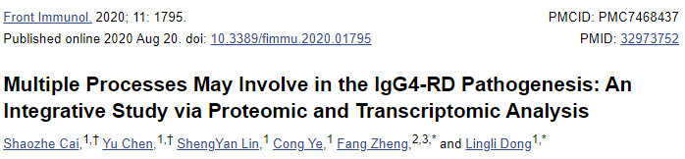
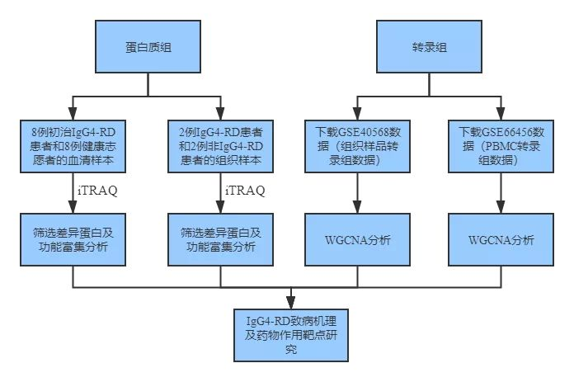
02
药物蛋白质组学及其应用——示例1
利用蛋白质组学预测药物靶点

Slide 26
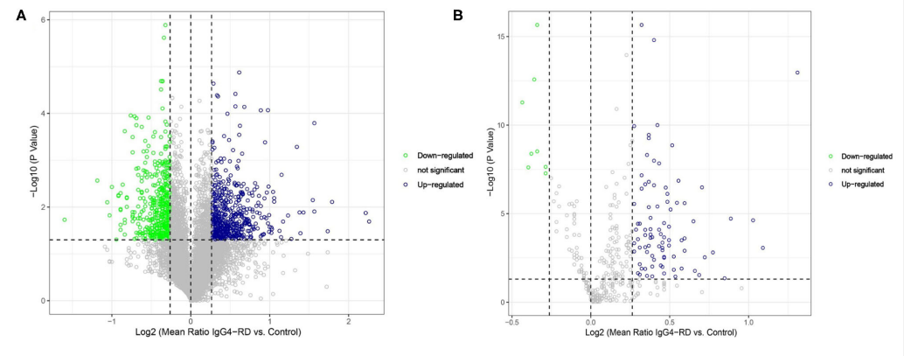
02
药物蛋白质组学及其应用——示例1
1）差异蛋白筛选及功能注释
以差异倍数≥1.2且p <0.05筛选显著差异蛋白，
组织（图A）中共发现980个显著差异蛋白（DEPs），其中542个上调表达、438个下调表达；
血清（图B）中共94个DEPs，86个上调、8个下调。

Slide 27
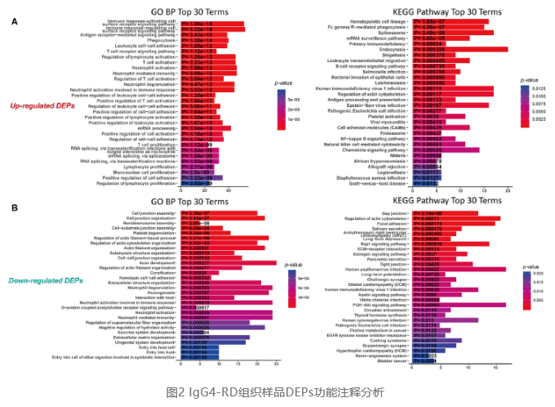
02
药物蛋白质组学及其应用——示例1
1）差异蛋白筛选及功能注释
功能富集分析发现组织中上调DEPs主要参与免疫相关细胞激活、黏附、免疫相关通路等（图A），下调DEPs主要参与细胞连接相关通路（图B）。

Slide 28
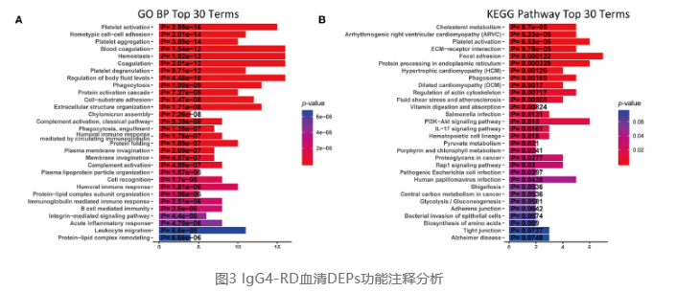
02
药物蛋白质组学及其应用——示例1
1）差异蛋白筛选及功能注释
血清上调DEPs主要参与蛋白质活化级联、血小板活化等（图3）。

Slide 29
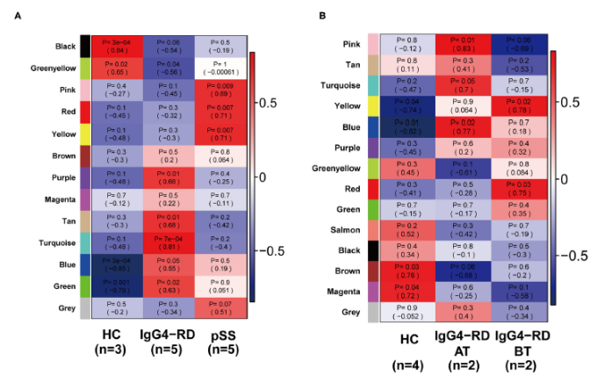
02
药物蛋白质组学及其应用——示例1
2）转录组数据的WGCNA分析
对来源于组织的GSE40568转录组数据进行WGCNA分析，发现934个基因与IgG4-RD显著相关（图4A turquoise模块），而从来源于PBMC的GSE66456数据中发现360个显著相关基因（图4B yellow模块），进一步对这些基因进行功能注释，发现参与IgG4-RD的3个主要生物过程和一些信号通路。

Slide 30
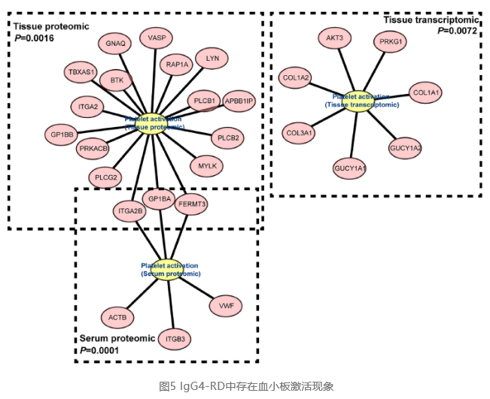
02
药物蛋白质组学及其应用——示例1
3）蛋白组和转录组数据联合分析揭示致病机制
IgG4-RD组织和血液中DEPs显著富集在血小板激活通路，同时turquoise模块相关基因也显著富集在此通路，表明血小板可能作为免疫成份参与调控过程（图5）。同时还发现很多其他信号通路参与该疾病的发病，包括Rap1信号通路、自噬、凋亡等。

Slide 31
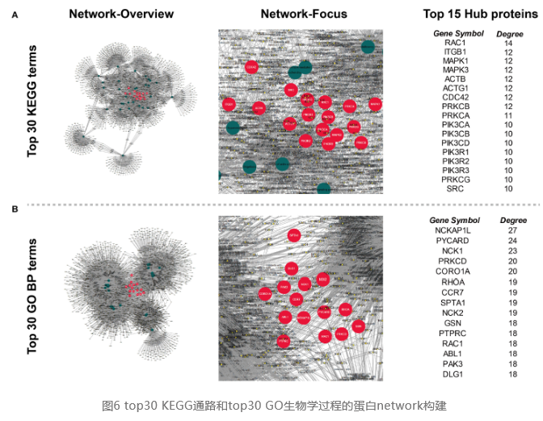
02
药物蛋白质组学及其应用——示例1
4）基于蛋白组数据筛选潜在药物作用靶点
对top30 KEGG通路和top30 GO生物学过程的蛋白进行网络分析，共筛选出15个hub蛋白（图6），其中很多hub在各种类型的免疫细胞中均是免疫相关信号通路的重要成分。针对这些蛋白的药物可能有助于IgG4-RD的治疗。

Slide 32
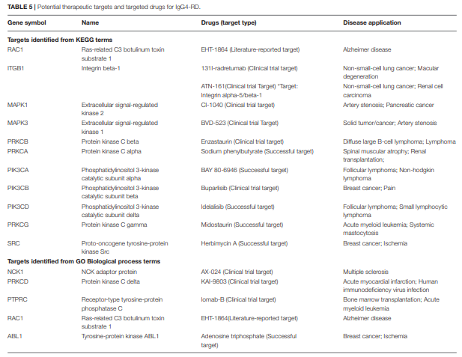
02
药物蛋白质组学及其应用——示例1
4）基于蛋白组数据筛选潜在药物作用靶点

Slide 33
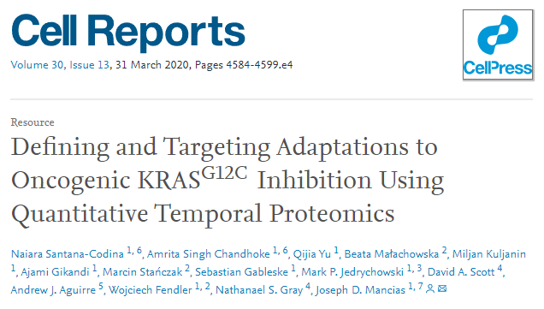
02
药物蛋白质组学及其应用——示例2
蛋白质组学靶向KRASG12C癌细胞耐药

Slide 34
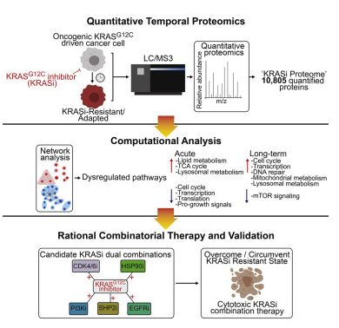
02
药物蛋白质组学及其应用——示例2
通过定量蛋白质组学和生物信息学的方法来研究KRASG12C突变型细胞模型对在KRASi的短期和长期处理下的蛋白质组变化，确定了与KRASi的耐受相关的蛋白组学特征，并据此设计了规避KRASG12C耐药性的联合疗法。

Slide 35
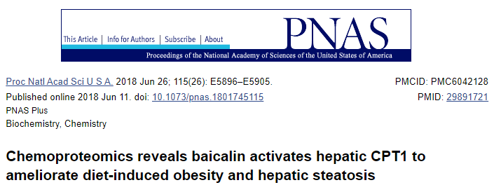
02
药物蛋白质组学及其应用——示例3
利用蛋白质组学阐明黄芩苷降脂分子机制

Slide 36
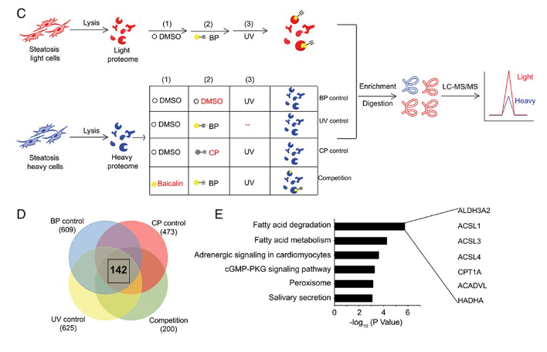
02
药物蛋白质组学及其应用——示例3
对黄芩苷进行化学修饰，添加UV照射下能与结合蛋白发生化学交联的标签（BP）。然后利用SILAC定量蛋白质组学，分析黄芩苷处理后BP结合含量降低的蛋白质，发现这样的蛋白有142个。通过生物信息分析，上述蛋白多属于脂肪酸代谢途径。利用RNAi将属于脂肪酸代谢的基因knockdown，发现siCPT1A细胞对黄芩苷处理不敏感，暗示是黄芩苷通过CPT1A发挥作用。

Slide 37
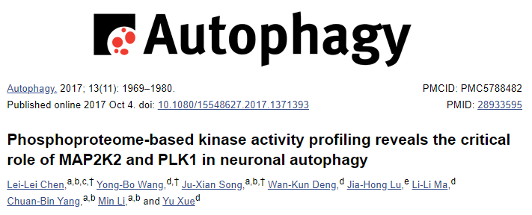
02
药物蛋白质组学及其应用——示例4
利用蛋白质组学发现自噬增强柯诺辛神经保护作用机制

Slide 38
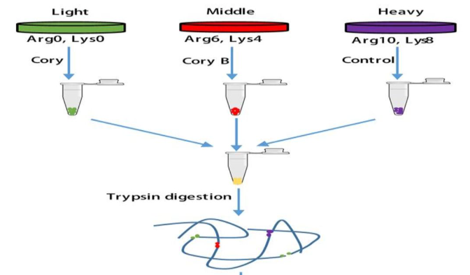
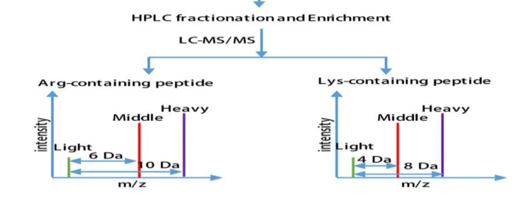
02
药物蛋白质组学及其应用——示例4
研究人员首先采用SILAC标记技术，对Cory、Cory B处理组和对照组的N2a细胞添加同位素标记。通过磷酸化蛋白质组学定量到5413个特异性磷酸化位点对应2233个磷酸化蛋白。

Slide 39
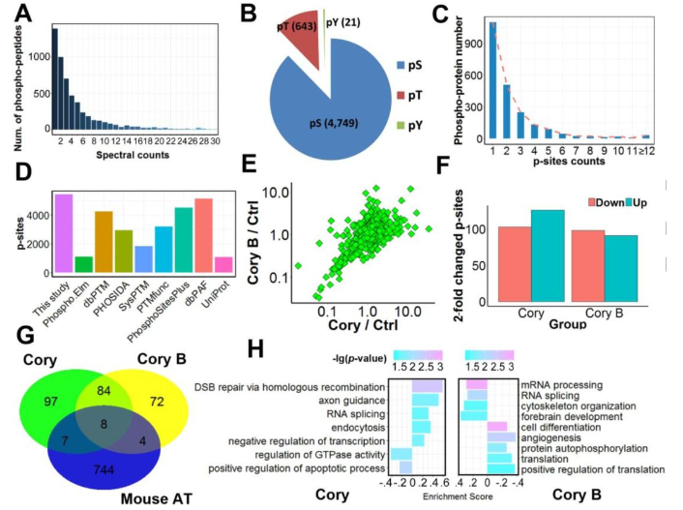
02
药物蛋白质组学及其应用——示例4
研究人员将Cory和Cory B处理组的差异磷酸化蛋白质与THANATOS数据库中与自噬相关的小鼠蛋白进行匹配，结果显示有19个差异磷酸化蛋白是自噬调节子。再对这些磷酸蛋白质进行GO富集分析，发现Cory和Cory B这两种化合物对神经细胞自噬具有潜在的调控机制。

Slide 40
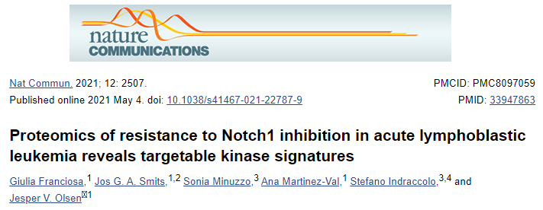
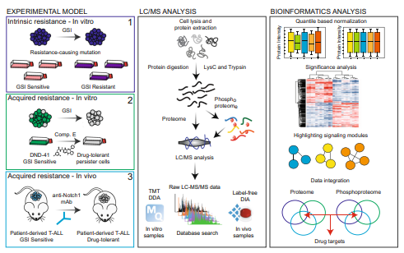
02
药物蛋白质组学及其应用——示例5
利用蛋白质组学解决化疗耐药

Slide 41
02
药物蛋白质组学及其应用
课后查阅文献调研，包括：
药物靶点发现及新药开发
药物作用机制研究
耐药性机制研究
药物毒理机制研究
中药系统生物学研究

